Slide 1
Funciones de Base Radial
Redes Neuronales Artificiales
Por: Sidney Aguirre, Mateo Cano, John Galeano

Slide 2




Contenido
Intuición del modelo
Modelo
Objetivo del modelo
Ejemplo
Algoritmo

Slide 3
Funciones de Base Radial : RBF
Son funciones que tienen un criterio de distancia con respecto a un centro para así predecir la salida.
Distancia
Distancia

Slide 4
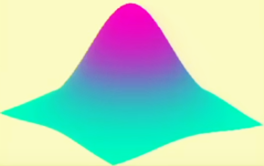
Funciones de Base Radial : RBF
Cada punto en el conjunto de datos afectará más a los puntos cercanos, que a los puntos lejanos

Slide 5


Funciones de Base Radial / Radial Basis Functions
Se llaman Radial por la distancia de un punto a otro definido como centro
Se llaman Basis por la transformación usada para la medida de la distancia

Slide 6
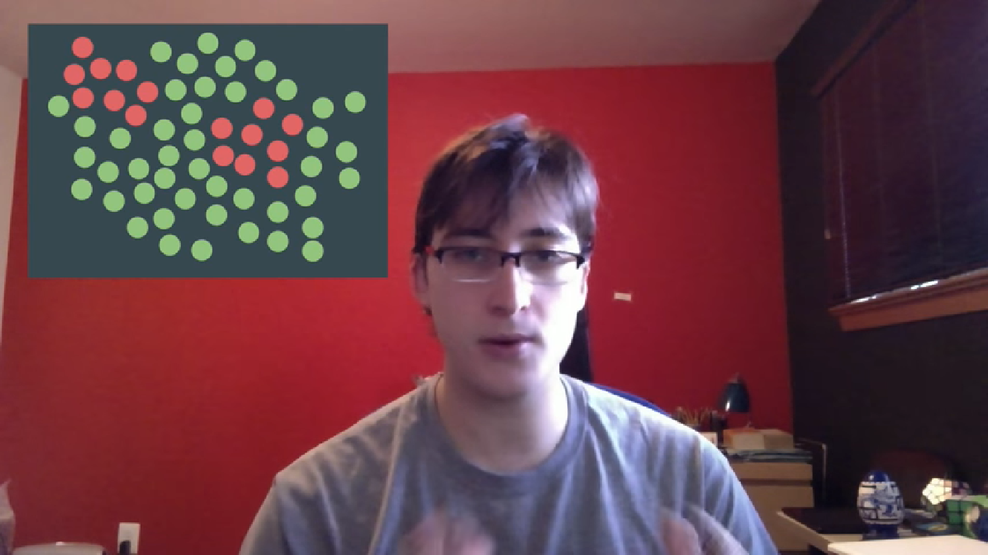
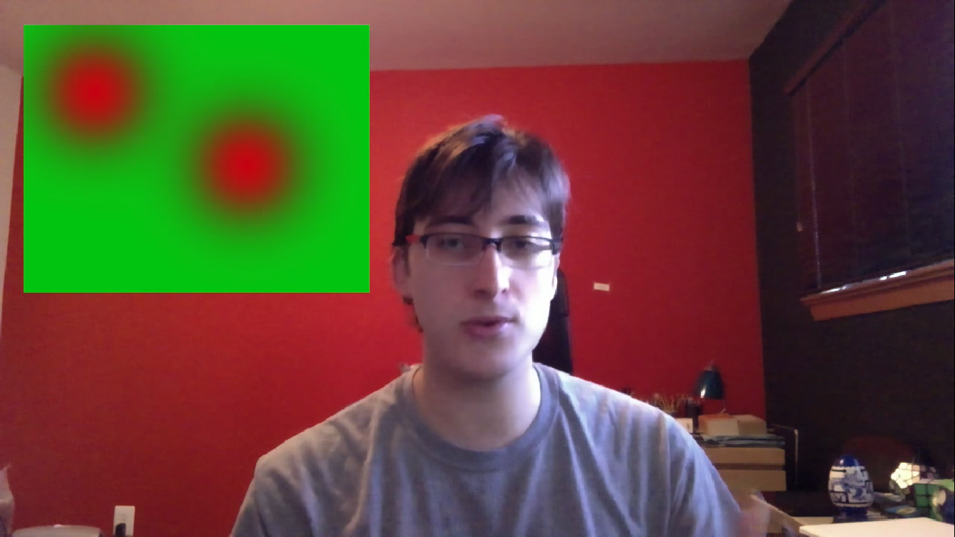
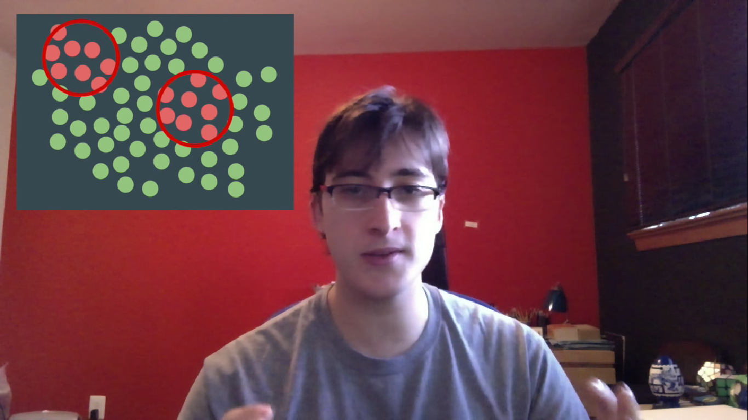
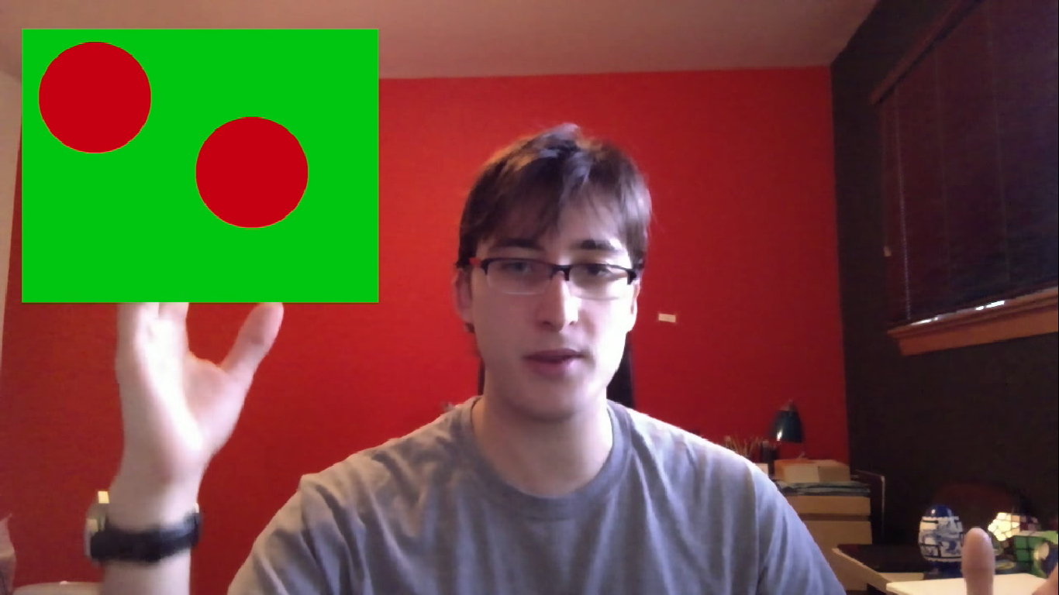
Funciones de Base Radial
Rojo
Distancia

Slide 7
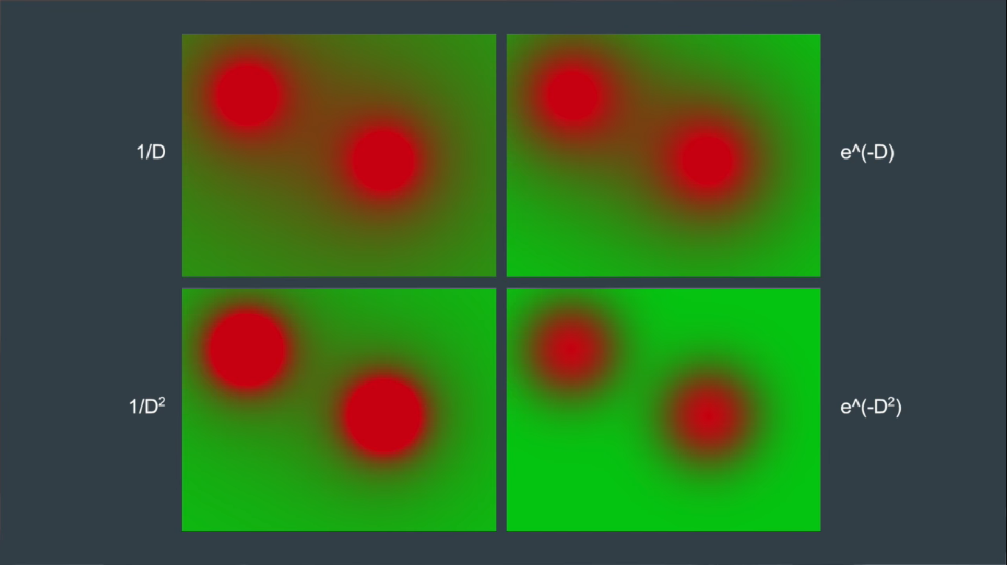
Funciones de Base Radial

Slide 8
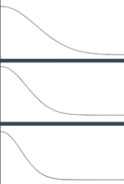
Funciones de Base Radial
Dependiendo del parámetro 𝛔 el radio del círculo varía.
Si 𝛔 es pequeño, entonces el radio es grande.
Si 𝛔 es grande, entonces el radio es pequeño.

Slide 9
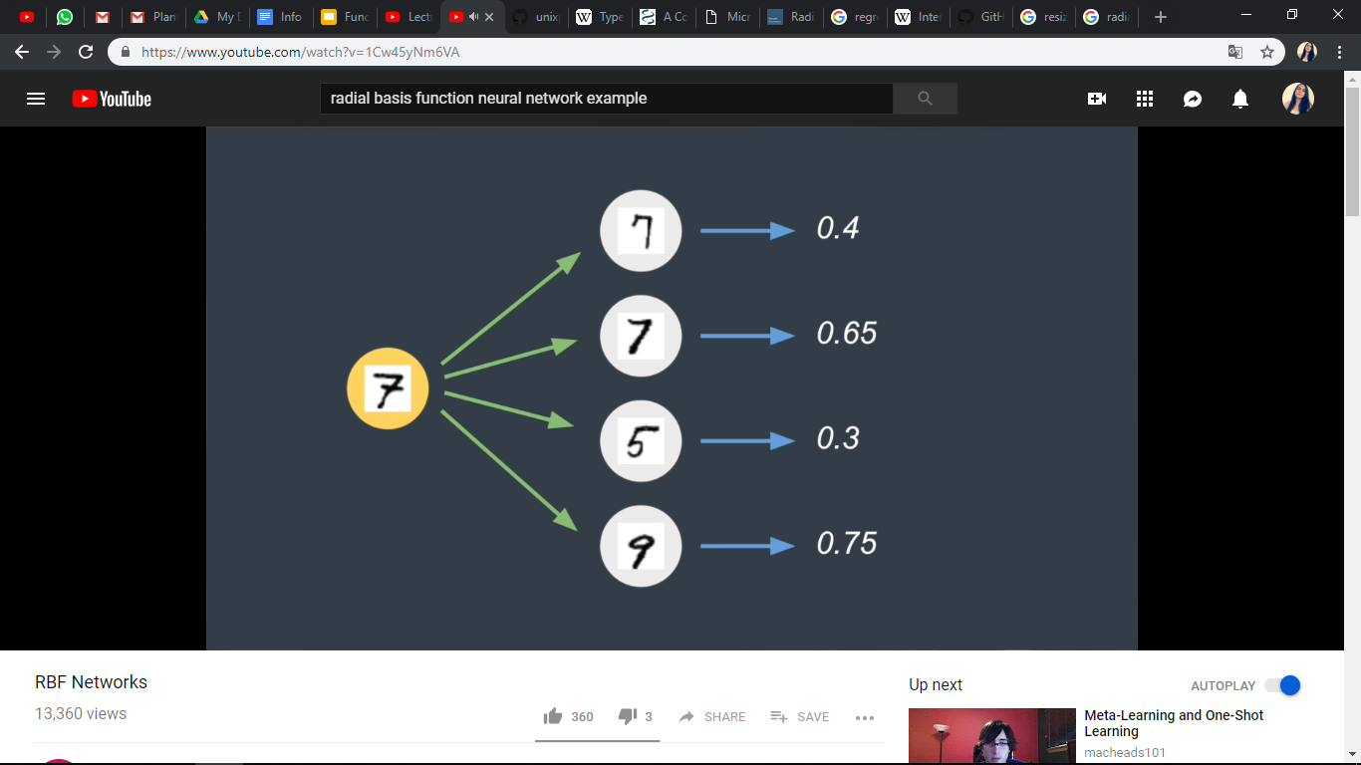
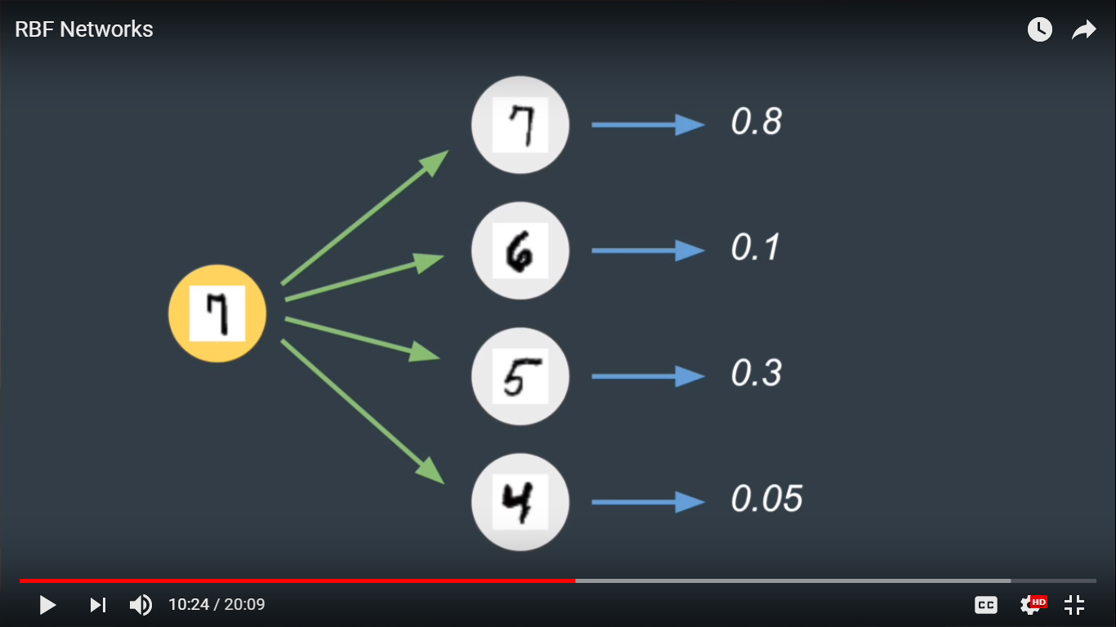
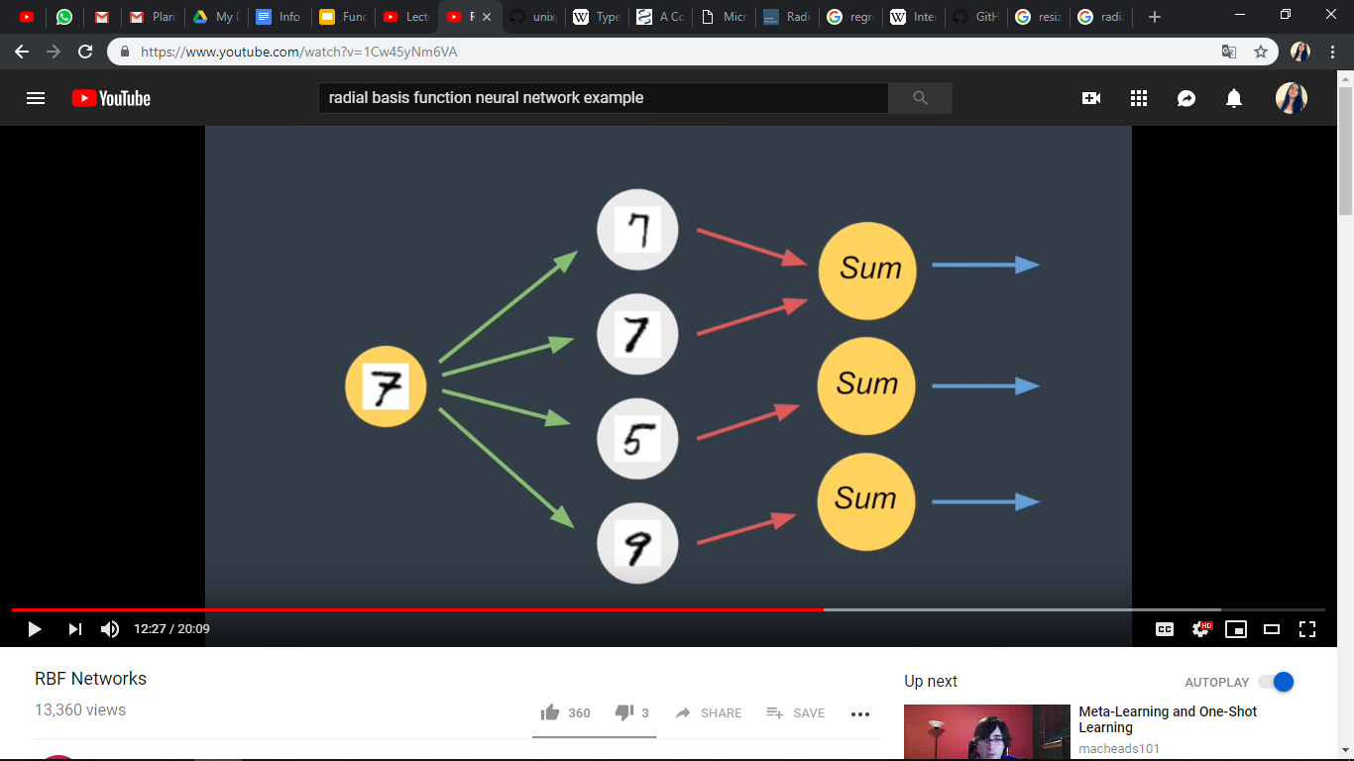
Funciones de Base Radial
Dígitos escritos a mano

Slide 10
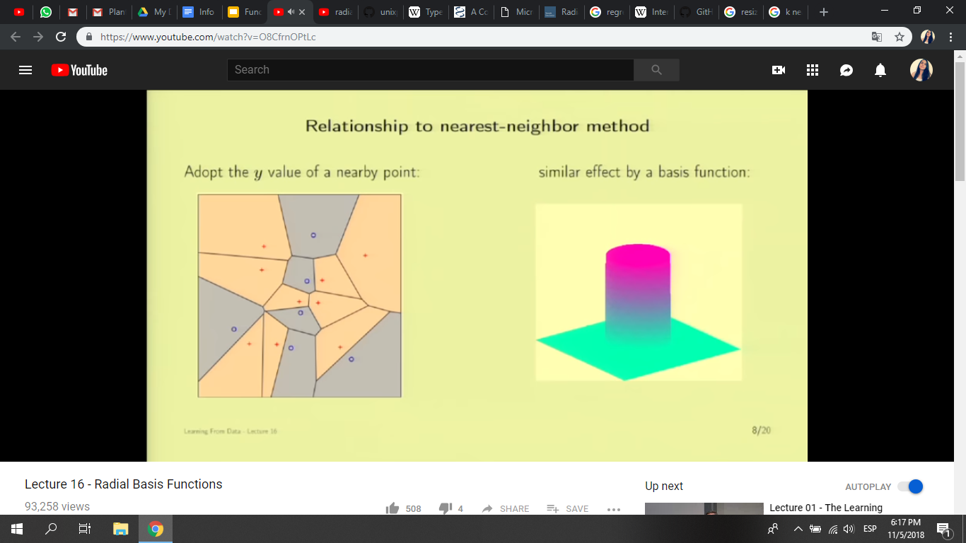
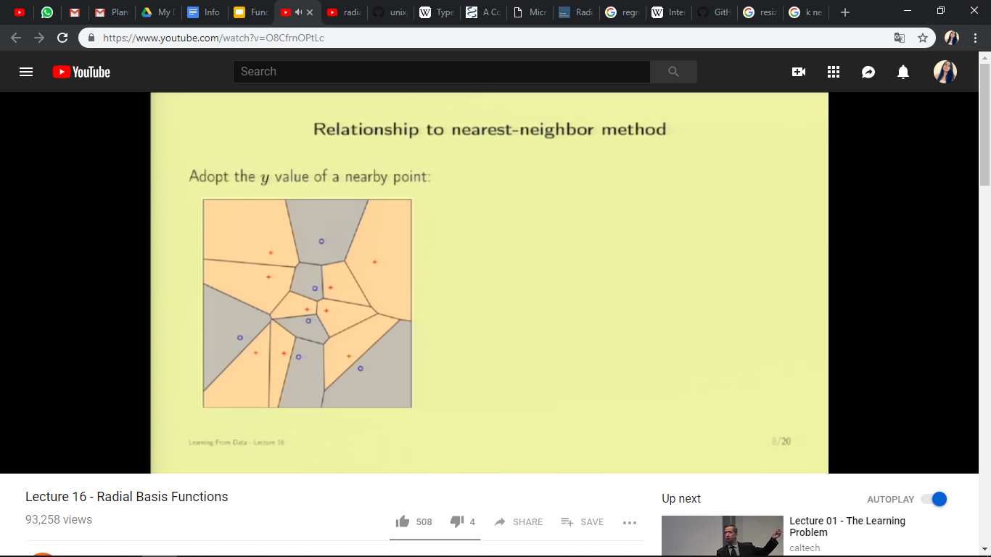
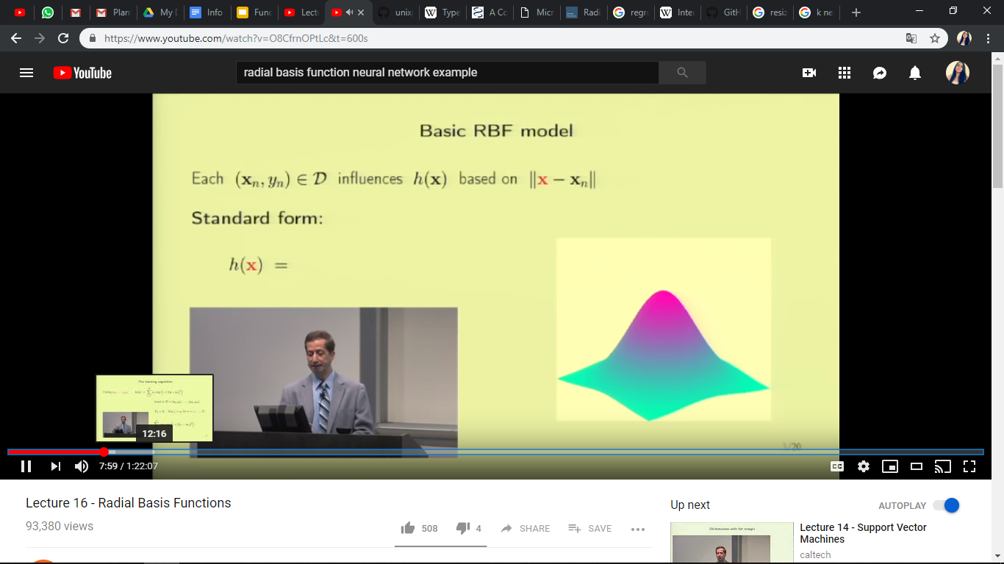
RBF y K-Vecinos más Cercanos
← 1 Vecino

Slide 11
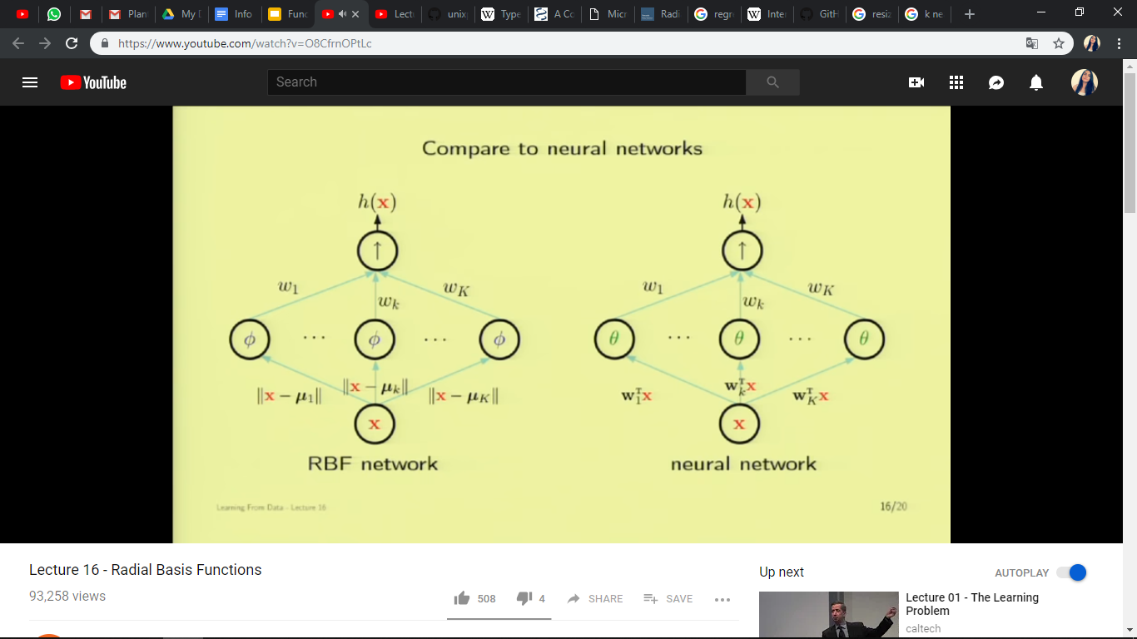
RBF y Redes Neuronales
RBF
NN

Slide 12
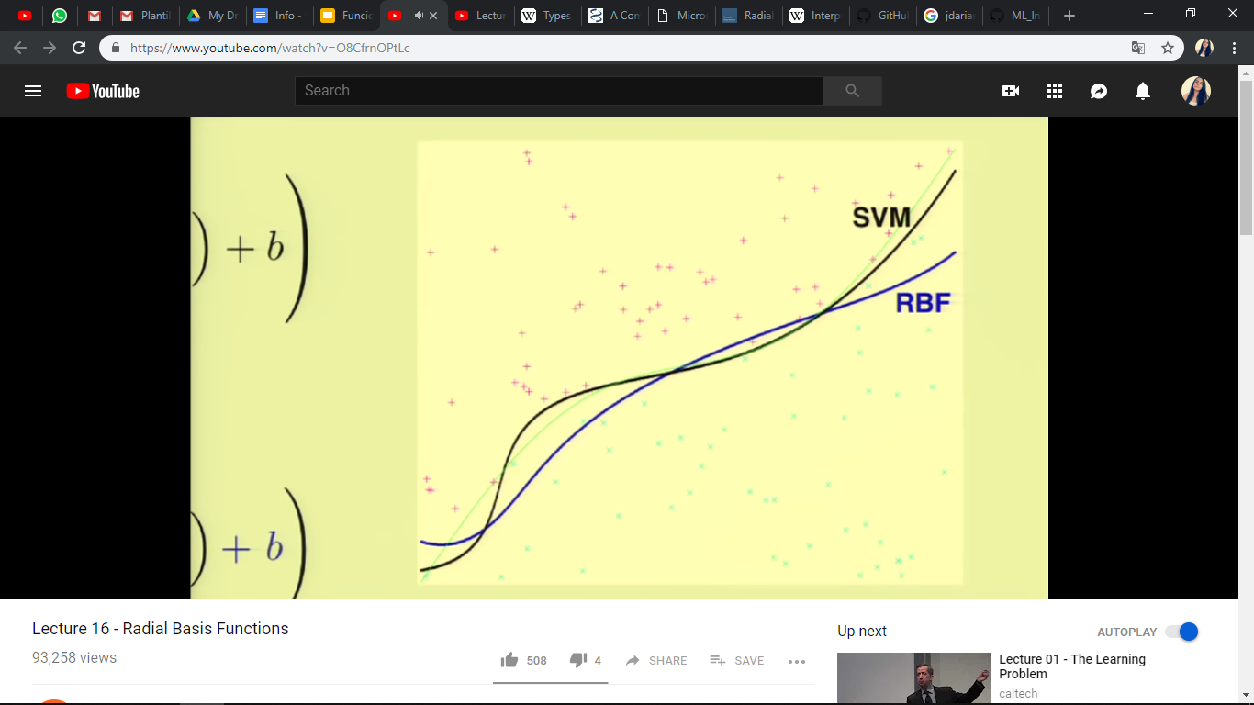
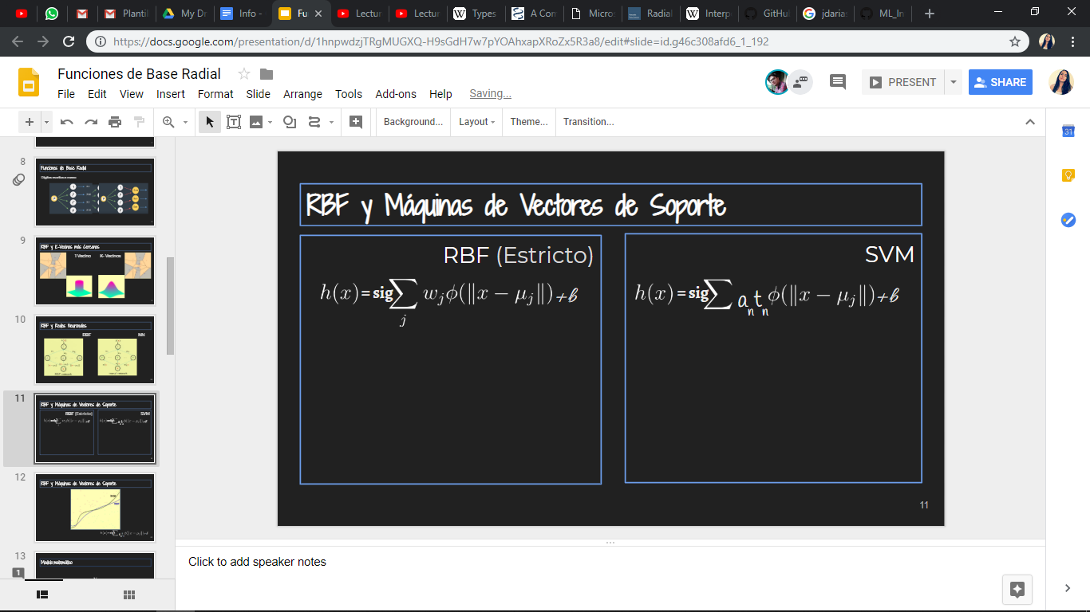
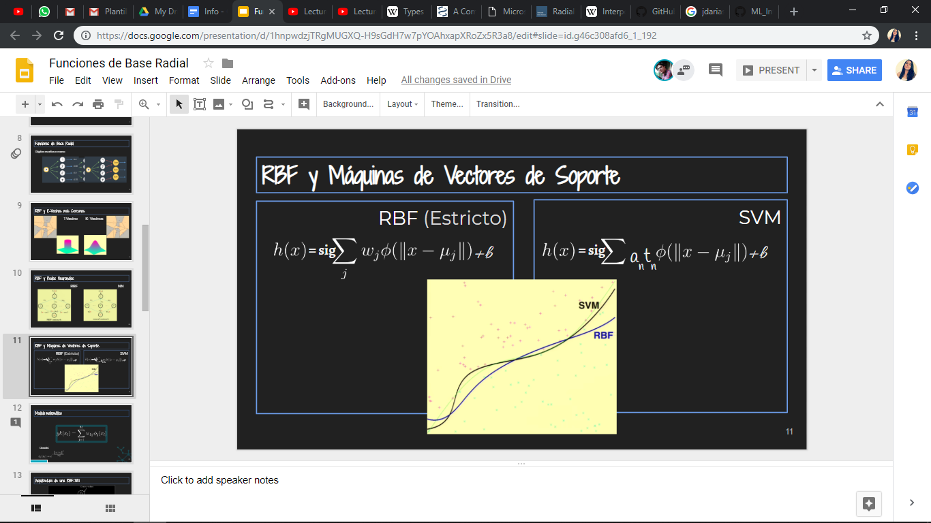
RBF y Máquinas de Vectores de Soporte
RBF:
SVM:

Slide 13
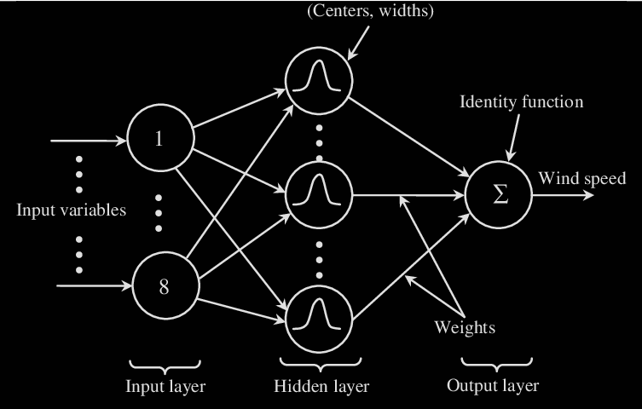
Arquitectura de una RBF-NN

Slide 14
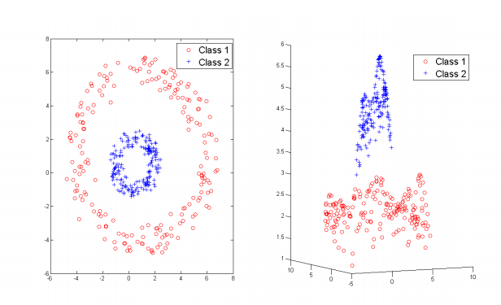
En RBF se proyecta la dimensión del vector de entrada a una dimensión mayor

Slide 15


Fundamento de las RBF:
Aproximación:

Slide 16


Modelo matemático
Donde:

Slide 17
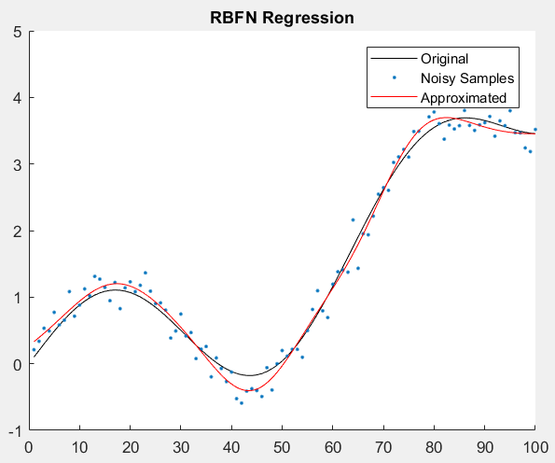
RBF para Regresión

Slide 18
RBF para Clasificación
sig
Se calcula el valor de la señal s
minimizando el error de entrenamiento (s - y)² donde y = ±1
Se halla el signo de
(S)

Slide 19

Métodos para escoger centros:
Determinación de centros:
Algoritmo de k-medias
Mapas auto-organizables de Kohonen
Determinación de desviaciones
Media uniforme de las distancias euclidianas del centro Ci a los P centros mas cercanos.

Slide 20
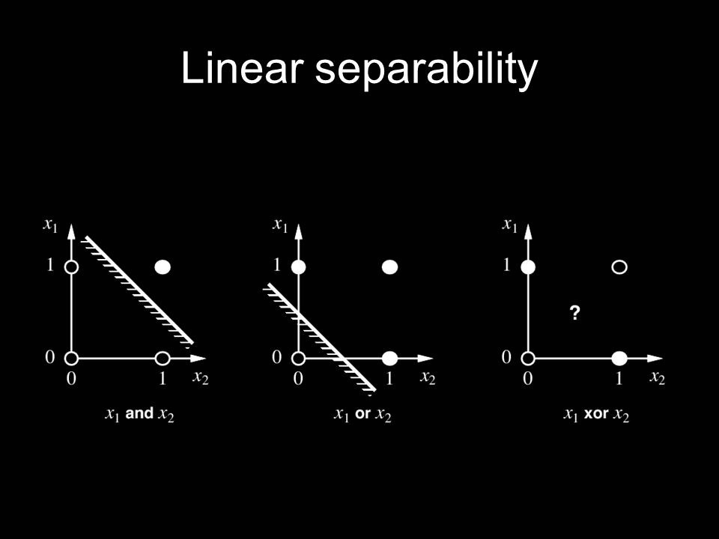
Ejemplo: XOR

Slide 21
Ejemplo: XOR
X1
1
1
0
1
0
0
X2
0
1

Slide 22

Notes:
John: Raíz de la distancia cuadrática media es la que utiliza el ejemplo para la anchura o sigma (propagación)

Slide 23


Ejemplo: XOR

Slide 24
Ejemplo: XOR
Input | ɸ1 | ɸ2 | ɸ3 | ɸ4 | ∑wiɸi | Output
(0,0) | 1.0 | 0.6 | 0.6 | 0.4 | -0.2 | 0
(0,1) | 0.6 | 1.0 | 0.4 | 0.6 | 0.2 | 1
(1,0) | 0.6 | 0.4 | 1.0 | 0.6 | 0.2 | 1
(1,1) | 0.4 | 0.6 | 0.6 | 1.0 | -0.2 | 0
 | -1 | +1 | +1 | -1

Slide 25
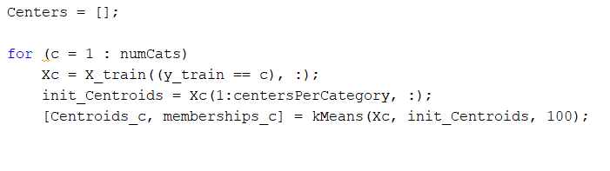
Algoritmo de Entrenamiento
Se agrupan los datos en cada clase y se eligen los centros para cada uno a través del algoritmo k-means

Slide 26
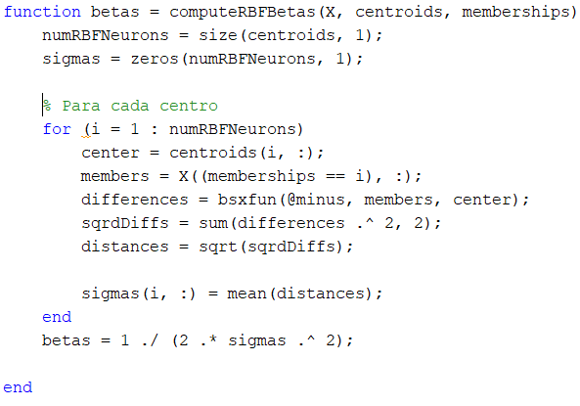
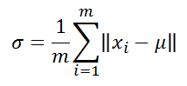
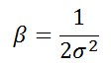
Algoritmo de Entrenamiento
2. Se calcula el coeficiente beta (que controla el ancho de la función de activación de la neurona RBF) para cada neurona RBF.

Slide 27
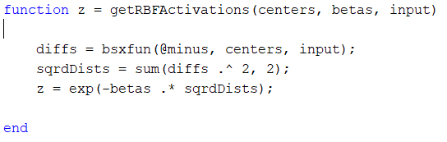
Algoritmo de Entrenamiento
3. Entrenar los pesos de salida y Calcular las activaciones RBF sobre el conjunto de entrenamiento

Slide 28
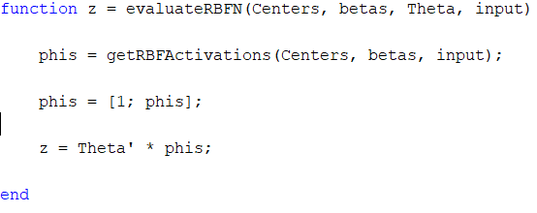
Evaluando el algoritmo
Se seleccionan tres conjuntos de parámetros:
Conjunto de centros
El coeficiente beta(ancho) de cada neurona de la capa oculta
La matriz de pesos de salida entre las neuronas RBF y los nodos de salida.

Slide 29
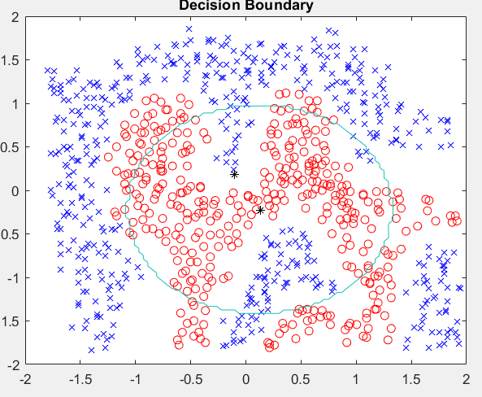
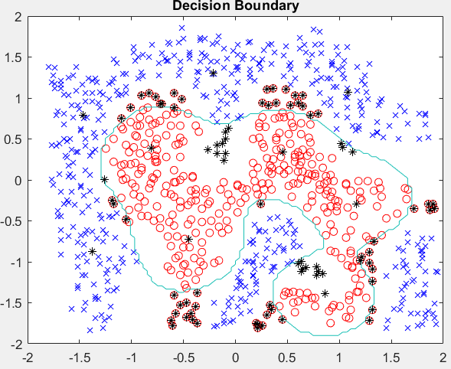
1 centro por clase
5 centros por clase

Slide 30
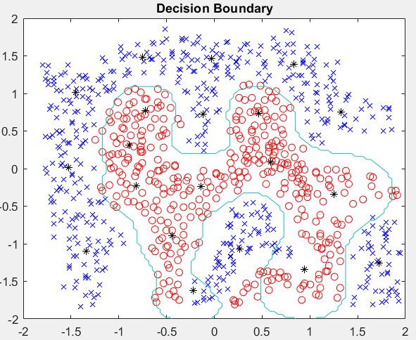
10 centros por clase

Slide 31
Referencias
Radial Basis Function. Lecture 16. https://www.youtube.com/watch?v=O8CfrnOPtLc
Radial Basis Functions Neural Networks — All we need to know. https://towardsdatascience.com/radial-basis-functions-neural-networks-all-we-need-to-know-9a88cc053448
Funcion de Base Radial. Capítulo 4. http://webdelprofesor.ula.ve/economia/gcolmen/programa/redes_neuronales/capitulo4_funciones_bases_radiales.pdf

